Slide 2
Mavzu: Donishmand ustoz

Slide 3
Mustaqil topshiriqni tekshiring.
1. Usmon Nosir otasining ruhi bilan nima haqda suhbatlashadi?
2. Ota ruhi bo‘lajak
shoirga qanday
maslahat berdi?

Slide 4
2. Ota ruhi bo‘lajak shoirga “Dunyoda kim ko‘p – shoir ko‘p, yozuvchi ko‘p. Ammo ularning hammasidan ham Navoiy chiqmagan. Agar sen yozgan kitoblarni o‘qib, odamlarning ko‘zi o‘tkir, qo‘li chaqqon, yo‘li ravon bo‘lishiga ishonsang, niyating ushalsin” – deb fotiha berdi.
1. Usmon Nosir otasining ruhi bilan maktabni tugatib, qayerga borib o‘qishi, kelajakda kim bo‘lishi haqida suhbatlashdi.

Slide 5
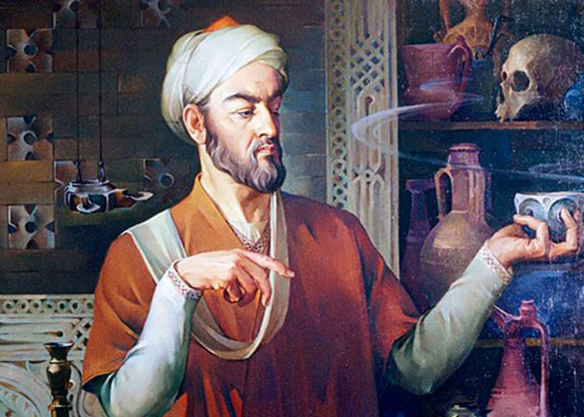
Abu Ali al-Husayn ibn Abdulloh ibn al-Hasan ibn Ali (Afshona qishlogʻi
Hamadon shahri, Eron) – jahon
fani taraqqiyotiga ulkan hissa
qoʻshgan Oʻrta Osiyolik buyuk
qomusiy olim. Gʻarbda Avitsen-
na nomi bilan mashhur. Ibn Sino
ning otasi Abdulloh Balx shahri
dan. Oʻgʻillarining kattasi Husayn (Ibn Sino), kenjasi Mahmud edi.

Slide 6
Husayn 5 yoshga kirgach Ibn Sinolar oilasi poytaxt – Buxoroga koʻchib keladi va uni oʻqishga beradilar. 10 yoshga yetar-etmas Ibn Sino Qurʼon va adab darslarini toʻla oʻzlashtiradi. Ayni vaqtda u hisob va aljabr bilan ham shugʻullanadi, arab tili va adabiyotini mukammal egallaydi. Ibn Sinoning ilm sohasidagi dastlabki ustozi Abu Abdulloh Notiliy edi. U el orasida hakim va faylasuf sifatida mashhur boʻlgani uchun otasi Ibn Sinoni unga shogirdlikka berdi.

Slide 7
– Ey, ulug‘ tabib, huzu-
ringizga bolalarimizni olib keldik. Ularni tarbiyangiz-ga olib, shogirdlikka qabul qilsangiz. Zora, sizga o‘x-shab tabib bo‘lib yetish-salar, –deyishibdi. Ibn Sino rozilik bildirib, ularni sinab kо‘rib, shogirdlikka olishi-ni aytibdi.
Abu Ali ibn Sinoning qo‘lida ta’lim olish, unga shogird bo‘lish benazir sharaf sanalardi. Kunlardan bir kun ikki ota – biri katta boy, ikkinchisi kambag‘al odam o‘g‘illarini Abu Ali ibn Sinoga shogirdlikka bermoqchi bo‘lishdi.

Slide 8
Ibn Sino, odatda, kim shogird tushmoqchi bo‘lsa, oldin sinovdan o‘tkazar, so‘ng tabiblik ilmini o‘rgatar edi.
– Bolalarim, – dedi ulug‘ hakim kelgan yigitchalarga qarab. – Tog‘-u toshlarni kezing, cho‘l-u biyobonlar oralang. Har biringiz ming donadan o‘t-giyoh terib kelin-giz...
Ibn Sino shunday dedi-da, har birining qo‘liga xalta tutqazdi. Oradan bir necha kun o‘tdi. Bolalardan biri kelib, yig‘gan giyohlarini Abu Ali ibn Sinoning oldiga to‘kdi. Hammasi shifobaxsh giyohlar edi. Buni ko‘rgan Abu Ali ibn Sino quvonib so‘radi:

Slide 9
– Barakalla, o‘g‘lim, eng sara giyohlarni teribsan. Endi bir savolimga javob bersang. Qani, ayt-chi, oyoq qabarishiga nima davo bo‘ladi?
– Mening tabiblikdan xabarim yo‘q, – debdi bola.
– Sizga endi shogird tushdimku. Ibn Sino:
«Shu o‘n kun orasida nabo- tot ichida yurib, tabiblikdan alifni o‘rganmabsanmi, sendan tabib emas, olibsotar chiqadi», debdi ko‘nglida. So‘ng ovozini chiqarib:
– Senga javob, o‘g‘lim, ketaver. Borib olibsotarga shogird bo‘l, – dedi.

Slide 10
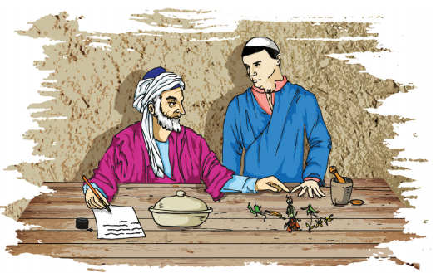
Oradan bir kun o‘tgach, kambag‘al kishining o‘g‘li kelib, to‘plagan o‘tlarini hakimning oyog‘i ostiga to‘kdi. Ibn Sino juda xur-sand bo‘lib:
– Barakalla, bo‘tam, qani, menga aytchi, oyoq qabarganiga nima davo bo‘ladi? – deb so‘radi.

Slide 11
– Yovvoyi rayhon yoxud yalpizni suvda ivitib, ozgi-na toshtuzdan qo‘shib, yuvish kerak, – javob qildi bola.
– Cho‘l-u biyobonda qolding-u, suv topolmading deylik, chanqoqlikni nima bilan qondirish mumkin?
– yana savolga tutdi Abu Ali ibn Sino bolani.
– Yantoqning suvi chanqoqni qondiradi ham darmon bo‘ladi, – dadil javob berdi bola.
– Rahmat, o‘g‘lim, sen endi menga shogirdgina emas, farzand ham bo‘lding!

Slide 12
Lug‘at ishi:
benazir – tenggi yo‘q, mis-li yo‘q
hakim – tabib
nabotot – o‘simliklar dun-yosi
alif – آ arab alifbo-sining birinchi harfi
olibsotar – arzonga olib, qimmatga sotuvchi
yoxud – yoki

Slide 13
Matndan savollarga javob toping.
Kunlardan bir kun ikki ota – biri katta boy, ikkin-chisi kambag‘al odam o‘g‘illarini Abu Ali ibn Sinoga shogirdlikka ber-moqchi bo‘lishdi.
1. Ulug‘ tabib Ibn Sino huzuriga kimlar shogird-likka kelishdi?

Slide 14
2. Ibn Sino shogird tush-moqchi bo‘lganlarni qan-day sinovdan o‘tkazdi?
– Bolalarim, – dedi ulug‘ hakim kelgan yigitchalarga qarab.
– Tog‘-u toshlarni kezing, cho‘l-u biyobonlar oralang. Har biringiz ming donadan o‘t-giyoh terib kelingiz... Ibn Sino shunday dedi-da, har birining qo‘liga xalta tutqazdi.
Matndan savollarga javob toping.

Slide 15
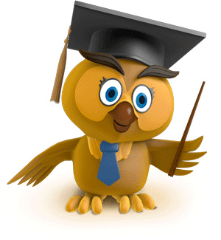
Ibn Sino shogirdlariga necha dona o‘t-giyoh terishni buyurdi?
yuz dona
ming dona
ellik dona

Slide 16
Cho‘l-u biyobonda chanqoqni nima qondiradi?
yalpizning suvi
yantoqning suvi
rayxonning suvi

Slide 17
Ibn Sino boyning bolasiga kimga shogird tushishini aytdi?
tabibga
hunarmandga
olibsotarga

Slide 18
Mustaqil topshiriq:

Slide 19
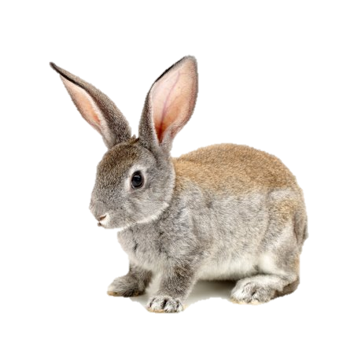
E’tiboringiz uchun rahmat!

